Slide 1


Slide 2
Echipa Aventurierii de la Sinaia Dobre Matei, Saila Alexandru Stefan, Cheran Calin, Ghermanschi Denis, Bumbac Calin.
Clasa
a IX-a C
Sinaia

Slide 3
Cuprins
01
02
03
Istoria orasului
Calatoria cu trenul si drumetia
Castelele Peles si Pelisor
04
05
Hotelul si Manastirea
Probleme

Slide 4
Istoria orasului
01

Slide 5
Istoria Orasului
Dezvoltarea în secolul XIX
În secolul al XIX-lea, Sinaia începe să se dezvolte semnificativ, mai ales după anul 1866, când principele Carol I al României vizitează zona și este impresionat de frumusețea locului. El decide să construiască aici o reședință de vară — faimosul Castel Peleș, care a fost finalizat în 1883. Castelul, un exemplu splendid de arhitectură neo-renascentistă germană, a devenit rapid un simbol al regalității românești.
Prezența regelui Carol I a dus la construirea de căi ferate, drumuri, hoteluri și vile de vacanță, transformând Sinaia într-o stațiune de elită a aristocrației române și europene.

Slide 6
Perioada comunistă
După 1947, odată cu abdicarea regelui Mihai I și instaurarea regimului comunist, Sinaia și-a pierdut o parte din statutul regal, dar a fost menținută ca stațiune turistică importantă. Castelul Peleș a fost închis publicului pentru o perioadă, iar unele clădiri regale au fost naționalizate.
Cu toate acestea, Sinaia a rămas un centru de atracție pentru turismul montan, sporturile de iarnă și drumețiile în Munții Bucegi.
Sinaia astăzi
În prezent, Sinaia este un oraș modern, dar care păstrează farmecul istoric al vremurilor trecute. Este o destinație preferată de turiști pentru:
Castelul Peleș și Castelul Pelișor
Mănăstirea Sinaia
Cazinoul din Sinaia – o bijuterie arhitectonică inaugurată în 1913
Telegondola și pârtiile de schi
Drumeții spre Babele, Sfinxul, Platoul Bucegilor.

Slide 7
Cuprins
01
02
03
Istoria orasului
Calatoria cu trenul si drumetia
Castelele Peles si Pelisor
04
05
Hotelul si Manastirea
Probleme

Slide 8
Calatoria cu trenul si drumetia
02

Slide 9
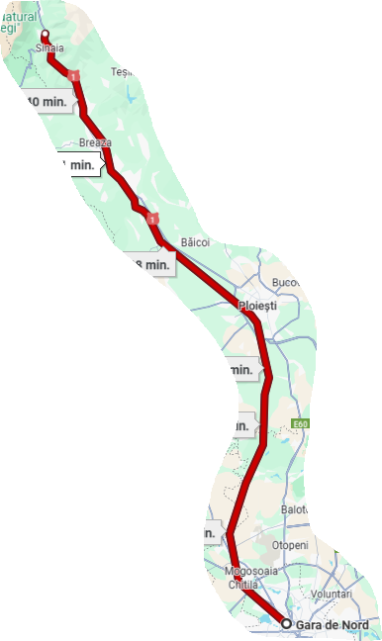
Calatoria cu trenul
Calatoria a inceput la ora 6:35 dimineata in Gara de Nord Bucuresti care se afla la 3.300 m fata de Liceu. Prima gara a fost la 59 km, a doua la 33 km fata de prima si ultima la 121 km si ne-am oprit in 5 statii. Viteza medie a fost de 78,06 km/h,care a fost calculata cu ajutorul formulei: V_{m}=distanta/timp. Am ajuns la Gara Sinaia care se afla la o atitudine de 767 m si la 1,5 km de hotelul Bastion.

Slide 10
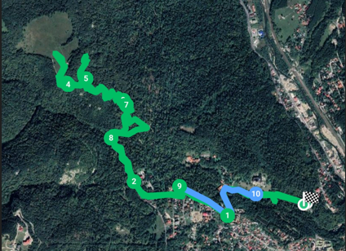
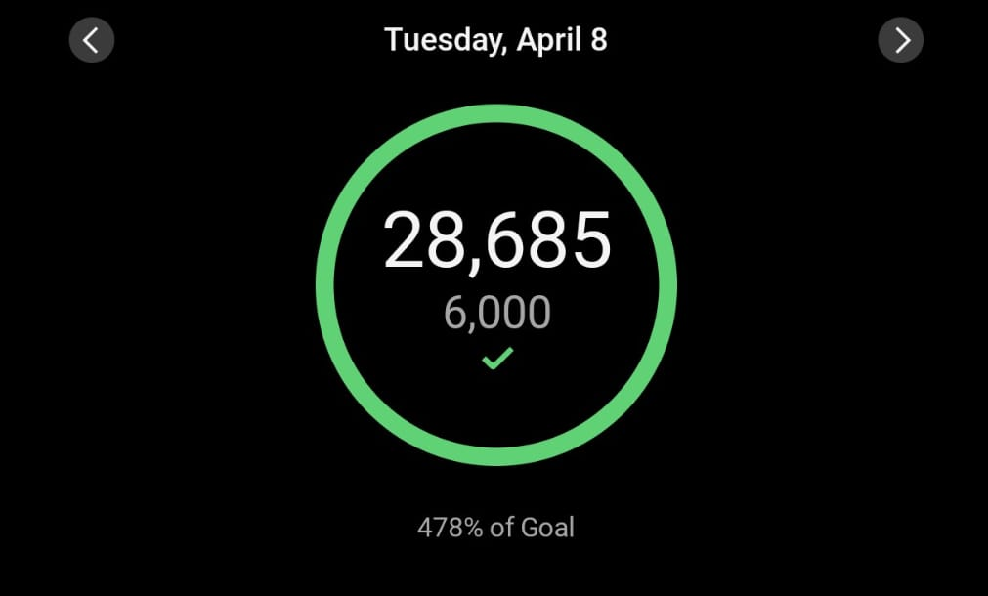
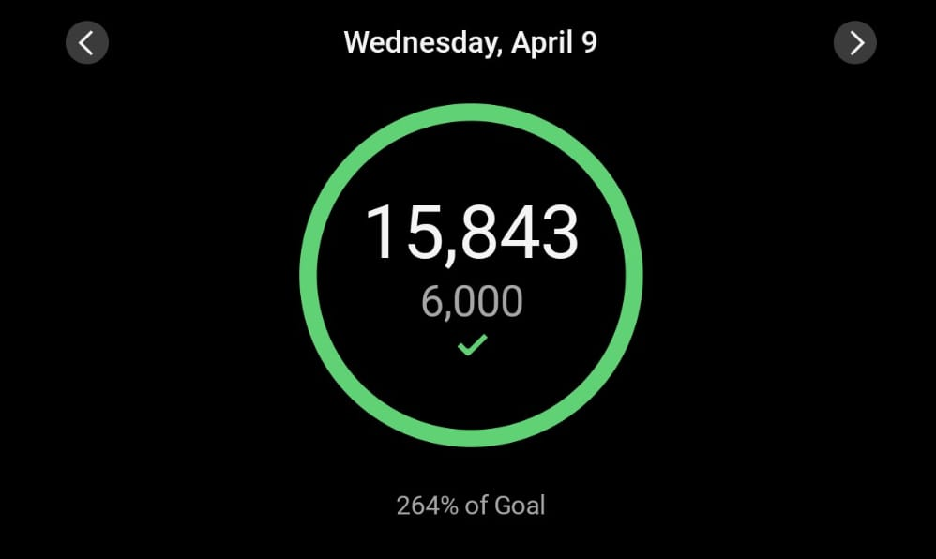
Drumetie pe Poteca Regala
De la hotel am pornit pe Poteca Regala spre Stâncile Franz Joseph si Poiana Stânei Regale. In prima ora am facut 4.777 pasi si am ars 720. In a doua ora am facut 3.572 pasi si am ars 612 calori. In a treia ora cu 989 mai putin pasi decat in a doua si in a patra ora cu 38 mai mult decat prima ora. Toata ziua am mers 10,73 km in 4 ore 11 minute 45 secunde, cea mai mare inaltime atinsa a fost de 1,308 m. Viteza medie pe ora a fost de 2,5 km/h si batalie inimii au fost de 143 pe minut, cea mai mare a fost de 205 bpm.

Slide 12
Cuprins
01
02
03
Istoria orasului
Calatoria cu trenul si drumetia
Castelele Peles si Pelisor
04
05
Hotelul si Manastirea
Probleme

Slide 13
Castelele Peles si Pelisor
03

Slide 14
Castelele Peles si Pelisor
Castelul Peleș și Castelul Pelișor sunt două dintre cele mai importante și frumoase monumente istorice din România.
Castelul Peleș
Construit între 1873 și 1914, la inițiativa regelui Carol I.
Stil arhitectural: neo-renascentist german.
Primul castel din Europa cu electricitate, încălzire centrală și ascensor.
Are 160 de camere decorate cu mobilier de lux și sculpturi în lemn.
A fost reședința de vară a familiei regale.
Castelul Pelișor
Construit între 1899 și 1902 pentru prințul Ferdinand și regina Maria.
Stil: Art Nouveau.
Are 99 de camere, decorate după gustul reginei Maria.
Piesa centrală: Camera de aur, decorată cu foiță de aur și simboluri celtice.

Slide 15
Cuprins
01
02
03
Istoria orasului
Calatoria cu trenul si drumetia
Castelele Peles si Pelisor
04
05
Hotelul si Manastirea
Probleme

Slide 16
Hotelul si Manastirea
04

Slide 17
Mănăstirea Sinaia – între credință și matematică
Mănăstirea Sinaia este un important monument religios și istoric din România, situat în orașul Sinaia, la poalele Munților Bucegi. A fost construită între anii 1690–1695 de spătarul Mihail Cantacuzino, care, inspirat de un pelerinaj în Țara Sfântă, a dorit să ridice un lăcaș de cult asemănător celor văzute pe Muntele Sinai. De aici provine și numele mănăstirii.
În ciuda caracterului său religios și spiritual, Mănăstirea Sinaia ascunde și o dimensiune matematică interesantă. Arhitectura clădirilor respectă principii clare de simetrie axială – elementele sunt dispuse uniform în jurul unei axe centrale, ceea ce conferă construcției echilibru și armonie vizuală. De asemenea, proporțiile dintre înălțimea și lățimea anumitor fațade pot sugera utilizarea raportului de aur (aproximativ 1.618), frecvent întâlnit în arhitectura clasică pentru a obține efecte estetice plăcute și echilibrate.

Slide 18
Din punct de vedere istoric, mănăstirea a fost concepută inițial ca o mănăstire fortificată, având un rol dublu: religios și strategic. A suferit mai multe extinderi și renovări, în special în secolul al XIX-lea, odată cu dezvoltarea stațiunii Sinaia. În incinta mănăstirii se păstrează și o copie a primei Biblii tipărite integral în limba română, cunoscută ca Biblia de la București (1688), o comoară de mare valoare culturală și spirituală.
Mănăstirea Sinaia nu este doar un simbol al credinței, ci și un exemplu subtil al modului în care științele exacte precum matematica se împletesc cu arta și arhitectura, chiar și în construcțiile vechi de peste 300 de ani.

Slide 19
Hotel Bastion Sinaia – Informații generale
Hotelul Bastion din Sinaia este o locație elegantă situată pe Domeniul Regal Peleș, în apropierea faimosului Castel Peleș. Este un loc ideal pentru cei care doresc să combine confortul modern cu farmecul unei clădiri istorice.
-----------Istoric și locație-----------
Clădirea hotelului a fost construită în perioada regelui Carol I și făcea parte din ansamblul Castelului Peleș, fiind folosită inițial ca grajd regal. În timpul regimului comunist, a fost transformată în „Casa Ceramicii”. În 2005 a fost restaurată complet și transformată în hotel, păstrându-și caracterul arhitectural original.
-----------Cazare-----------
Hotelul dispune de 13 unități de cazare, după cum urmează:, 6 camere duble Small, 2 camere duble Medium ,1 cameră dublă Large, 3 camere triple Superior, 1 apartament cu două dormitoare
Toate camerele sunt dotate cu baie proprie, minibar, televizor cu ecran plat, internet Wi-Fi gratuit și facilități moderne de siguranță. Curățenia este un punct forte al unității.
-----------Restaurant-----------
Restaurantul „Bonaparte” oferă preparate din bucătăria românească și internațională, fiind împărțit în două saloane. Salonul Bonaparte – amenajat în stil aristocra. Sala Oglinzilor – spațioasă, ideală pentru evenimente și conferințe. De asemenea, barul „Le Caporal” este disponibil pentru oaspeți într-un cadru relaxant.

Slide 20
Hotel Bastion Sinaia – Informații generale
-----------Evenimente-----------
Hotel Bastion este frecvent ales pentru organizarea de nunți, botezuri, conferințe sau petreceri private. Personalul oferă servicii personalizate pentru fiecare tip de eveniment.
-----------Acces-----------
Hotelul se află la aproximativ 1 km de centrul orașului Sinaia și la 1,5 km de gara Sinaia. Accesul este ușor, fie cu mașina personală, fie cu transportul în comun.
-----------Recenzii ale oaspeților-----------
Recenziile de pe platforme precum Booking.com subliniază eleganța, curățenia, poziționarea excelentă și amabilitatea personalului. De exemplu, un turist a descris experiența drept „una de nota 10”, apreciind camerele spațioase, mâncarea și atenția acordată clienților.
-----------Tarife (orientative)-----------
Pentru perioada 08.06.2025 – 09.06.2025, tarifele au fost. Cameră dublă Small: 340 lei/noapte. Cameră dublă Large: 360 lei/noapte. Cameră triplă: 425 lei/noapte. Apartament: 535 lei/noapte. Copiii sub 10 ani beneficiază de cazare gratuită fără pat suplimentar. Pentru copiii peste 10 ani, se plătește 40% din tariful unui adult.

Slide 21
Cuprins
01
02
03
Istoria orasului
Calatoria cu trenul si drumetia
Castelele Peles si Pelisor
04
05
Hotelul si Manastirea
Probleme

Slide 22
Probleme
05

Slide 23
Cati km am parcurs in prima zi si a doua?
Alati numarul de pasi efectuati de un elev/profesor pe tot parcursul excursiei.
3. La Castelul Peleș, fiecare vizitator petrece în medie 2 minute în fiecare cameră. Dacă un grup vizitează doar 25 de camere, iar ghidul mai adaugă o pauză de 15 minute, cât timp durează în total turul?
4. Clasa noastră a făcut o drumeție care a durat 4 ore și 11 minute și în timpul acesteia s-au ars 2517 calorii. Câte calorii s-au ars, în medie, pe oră?
5. La Mănăstirea Sinaia, vizitatorii petrec în medie 3 minute în fiecare zonă (paraclis, curte, biserică, muzeu etc.). Dacă grupul vizitează 6 zone, iar ghidul face o prezentare generală de 10 minute la început, cât durează turul complet?
6. Dacă cei 23 de elevi plătesc 25 de lei pentru un bilet de intrare la Castelul Peleș, iar cei 2 profesori plătesc 100 de lei fiecare, câți lei s-au cheltuit în total? Cât înseamnă această sumă în euro, dacă 1 euro = 5 lei?

Slide 24
-------- In prima zi --------
• Gara de Nord – Gara Sinaia cu trenul: 120 km
• Gara Sinaia – Hotel Bastion (pe jos): 3 km
• Hotel Bastion – Poteca Regală: 1 km
• Poteca Regală – stâncile Franz și Joseph: 2 km
• Stâncile Franz și Joseph – Poiana Stânei Regale: 1.5 km
• Poiana Stânei Regale – Hotel Bastion: 5 km
Total:
120 + 3 + 1 + 2 + 1.5 + 5 = 132.5 km
-------- In a doua zi --------
• Hotel Bastion – Mănăstirea Sinaia
Aproximativ 1,5 km (pe jos).
• Mănăstirea Sinaia – Castelul Peleș
Cam 1 km (pe jos).
• Castelul Peleș – Mall Sinaia
Aproximativ 1,2 km (pe jos).
• Mall Sinaia – Gara Sinaia
În jur de 1 km (pe jos).
• Gara Sinaia – Gara de Nord (București)
Cam 120 km (cu trenul).
Acum să facem suma:
• Distanță pe jos: 1,5 + 1 + 1,2 + 1 = 4,7 km
• Distanță cu trenul: 120 km
Total distanță: 4,7 + 120 = 124,7 km
2. ziua 1 mers pe jos: 12,5 km
ziua 2 mers pe jos: 4,7 km
suma mers pe jos : 17,2 km
un pas mediu are 0,75 metrii
transformam in km= 0,00075 km
cati pasi am facut: 17,2/ 0,00075= aprox 22.933 pasi
3. Timp pentru camere:
25×2=50 minute
Timp total:
50+15=65 minute
Răspuns: Turul durează 65 de minute.
4. Transformăm timpul în ore zecimale: 4 ore și 11 minute = 4 + 11/60 = 4,1833 ore Calculăm media caloriilor arse pe oră: 2517 / 4,1833 ≈ 601,7 calorii/oră Răspuns: Aproximativ 602 calorii pe oră.
5. Timp petrecut în cele 6 zone: 6 x 3 = 18 minute Adăugăm prezentarea ghidului: 18 + 10 = 28 min Răspuns: Turul complet durează 28 de minute.
6. Cost total pentru elevi: 23 x 25 = 575 lei Cost total pentru profesori: 2 x 100 = 200 lei Total general: 575 + 200 = 775 lei Conversie în euro: 775 ÷ 5 = 155 euro Răspuns: Grupul a cheltuit 775 de lei în total, ceea ce înseamnă 155 euro.

Slide 25


Va multumim pentru atentie!

